Slide 1

WannaBe대면
Team5 박소은, 김태영, 권연진, 손나영

Slide 2
INDEX
개요
구성요소
다운로드
구현 및 종합 테스트

Slide 3
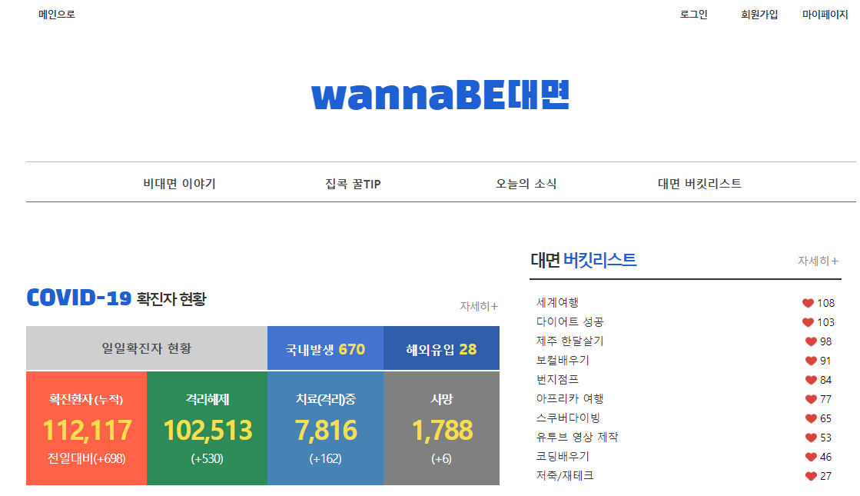
01. 개 요
업무 개발을 위해 필요한 환경을 구성하는 방법을 안내합니다.

Slide 4




02. 구성요소
Eclipse
Oracle
Tomcat v7.0
Windows 10

Slide 5
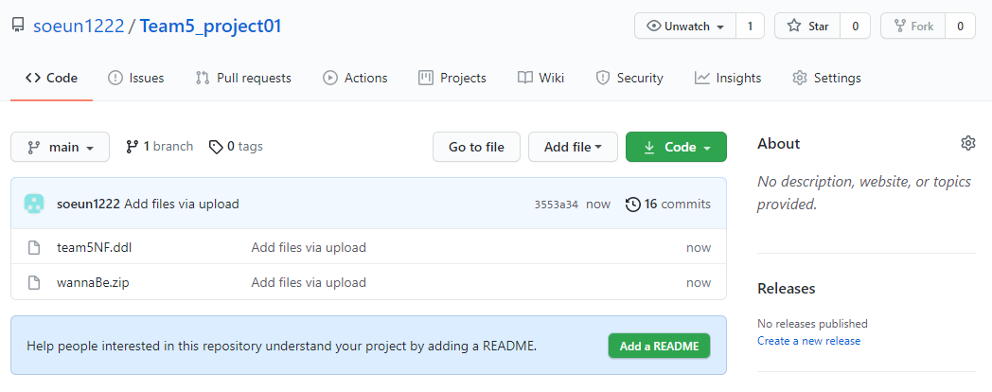
03. 다운로드
전체 파일 다운로드
파일1 : wannaBe.zip
파일2 : team5NF.ddl
https://github.com/soeun1222/Team5_project01

Slide 6
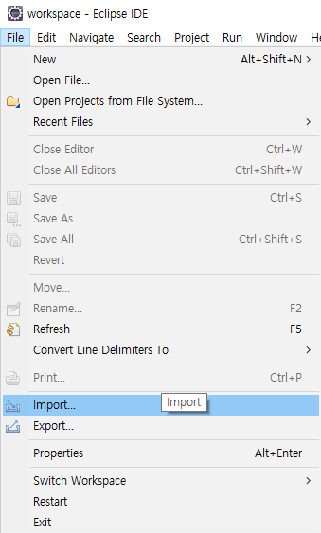
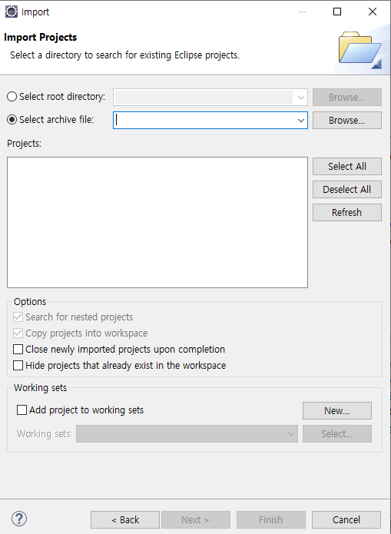
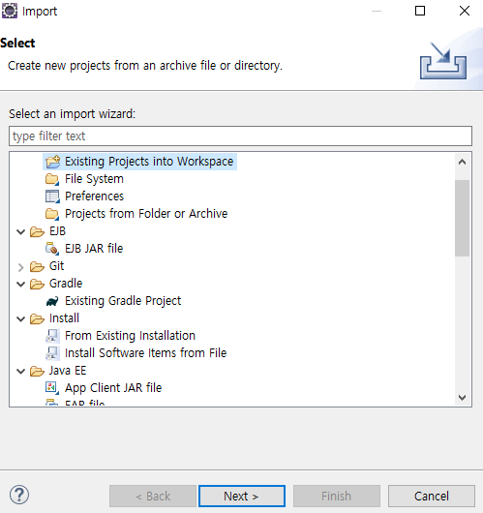
이클립스 – Import (wannaBe.zip )
File -> Import
Existing Project into Workspace
저장한 경로에서 파일 선택 후 Finish

Slide 7
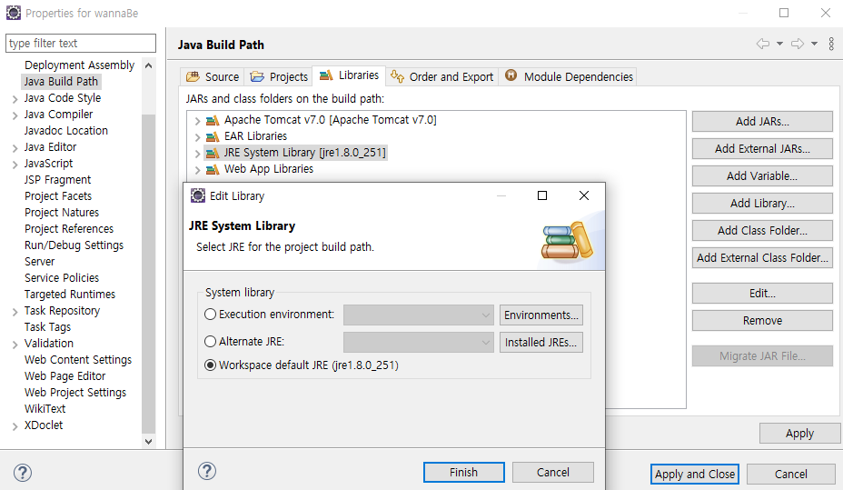
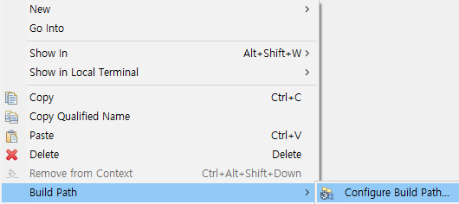
Java Build Path
- Build Path - Libraries - JRE System Library
Workspace default JRE 선택
Apply and Close

Slide 8


데이터베이스 설정
명령 프롬프트 Cmd 실행
sqlplus 접속
Team5 계정 생성
(team5 / 5555)
접근권한 주기

Slide 9
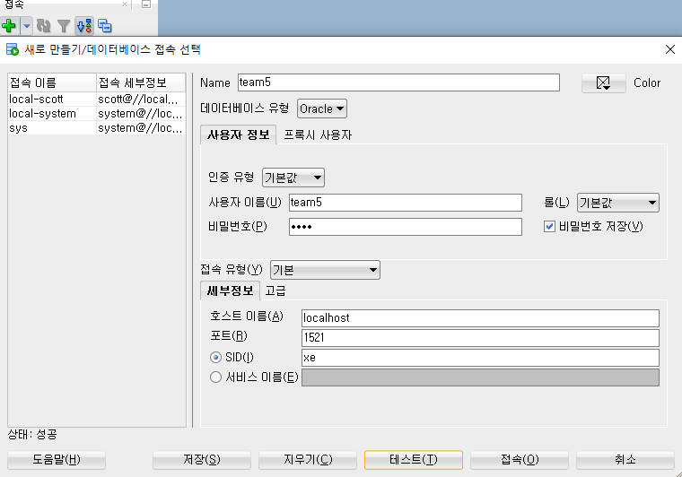
데이터베이스 접속
새로만들기/데이터베이스 접속을 클릭
Name, 사용자 이름, 비밀번호를 입력
( team5/ 5555)
테스트 -> ‘상태: 성공’ -> 저장-> 접속

Slide 10
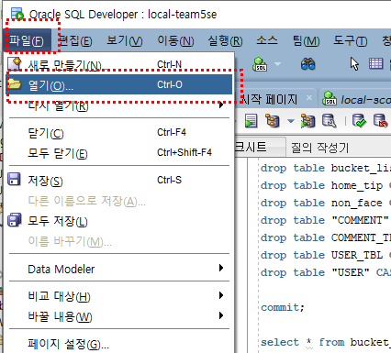
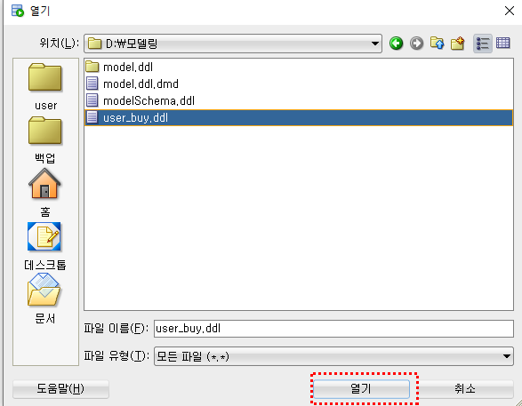
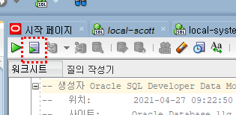
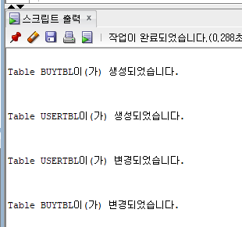
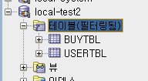
ddl파일 불러오기
체크박스 아이콘 클릭(스크립트 실행 아이콘)
오라클 파일-> 열기
ddl파일 저장한 경로 선택
-> ddl 파일 클릭 후 열기
테이블 생성
접속 - 테이블 새로고침 -> 테이블 생성 확인
Team5 계정 - 확인 클릭

Slide 11
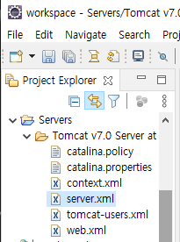
이클립스 – Servers (server.xml )
</Host> 바로 위쪽 부분에 아래의 소스를 위와 같이 붙여넣기
<Context docBase="wannaBe" path="/wannaBe" reloadable="true" source="org.eclipse.jst.jee.server:wannaBe">
<Resource auth="Container" driverClassName="oracle.jdbc.OracleDriver" maxActive="100" maxIdle="30" maxWait="10000" name="jdbc/oracle" password="5555" type="javax.sql.DataSource" url="jdbc:oracle:thin:@localhost:1521:xe" username="team5"/>
</Context>
Servers -> server.xml

Slide 12
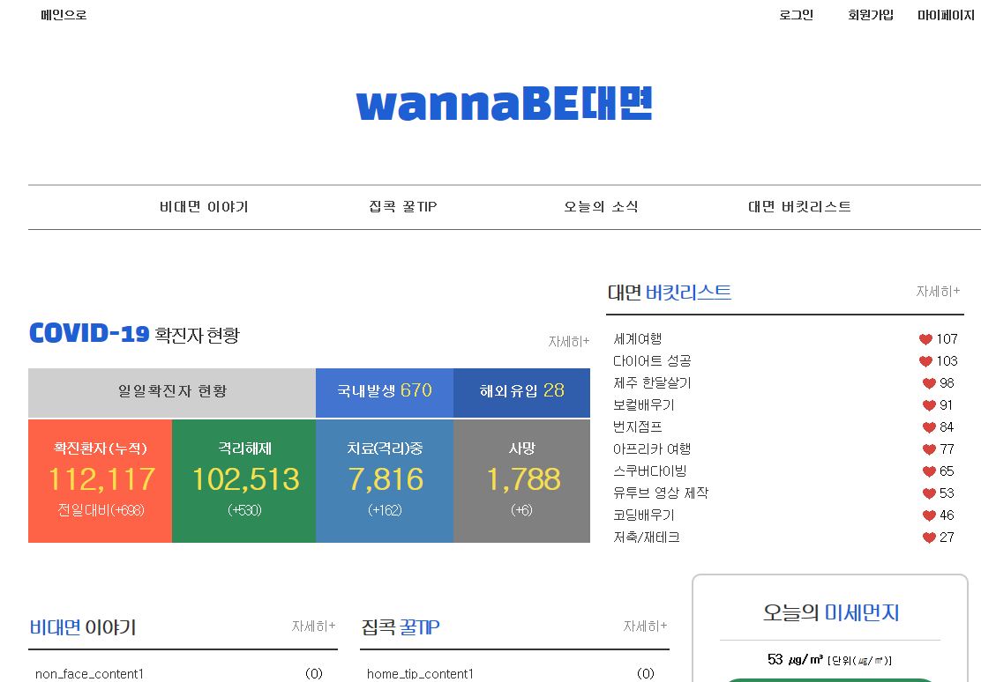
04. 구현 및 종합 테스트
메인화면은
WebContent - wfmn0101R.jsp입니다.
LOGIN
관리자 :
manager / 1111
일반 사용자 :
wannabe / 1234

Slide 13
감사합니다

